Slide 1
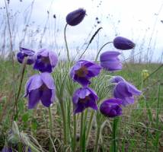
КРАСНАЯ КНИГА
КУРСКОЙ ОБЛАСТИ

Slide 2
.

Slide 3
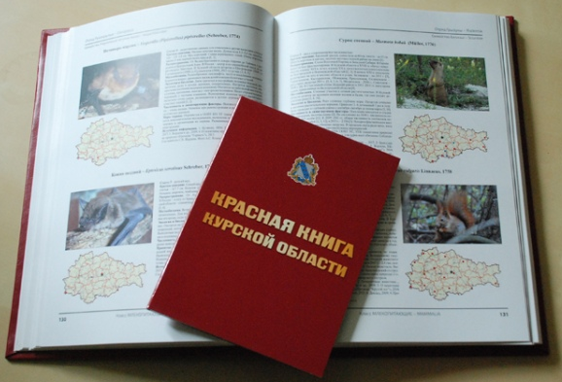
Первое издание Красной книги Курской области вышло в 2001 году под редакцией
Н.И. Золотухина

Slide 4
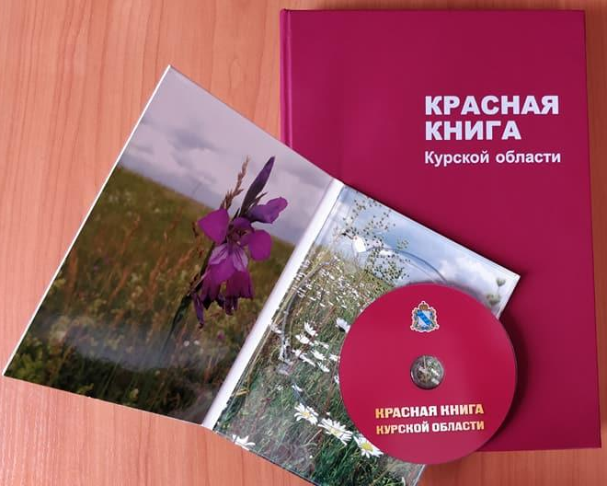
В Красной книге Курской области представлен список редких и находящихся под угрозой исчезновения животных Курской области:
животных - 160, растений - 234,
лишайников - 31
грибов - 14,

Slide 5
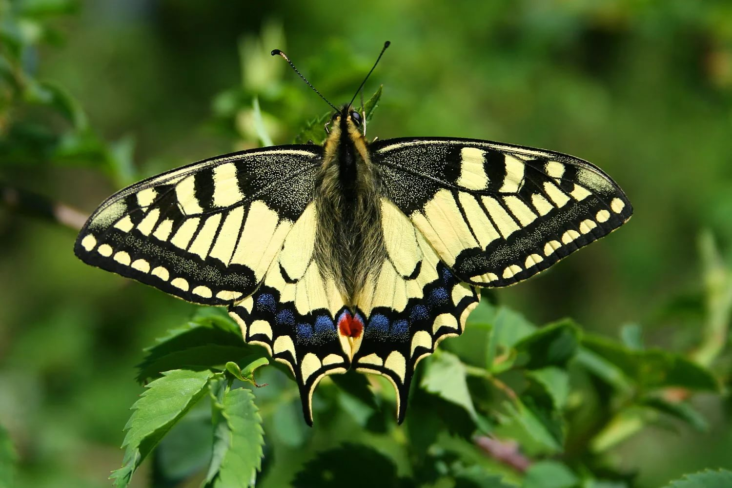
НАСЕКОМЫЕ
Махаон
Жук-олень

Slide 6
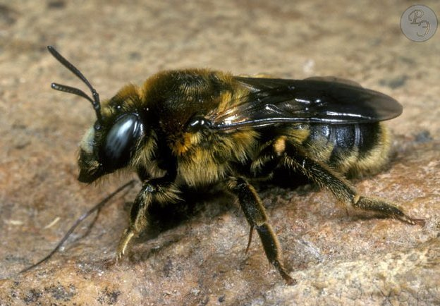
Мелиттурга булавоусая
Уязвимый вид, угроза исчезновения которого на территории области велика. Распространение: Мантуровский и Горшеченский районы.

Slide 7
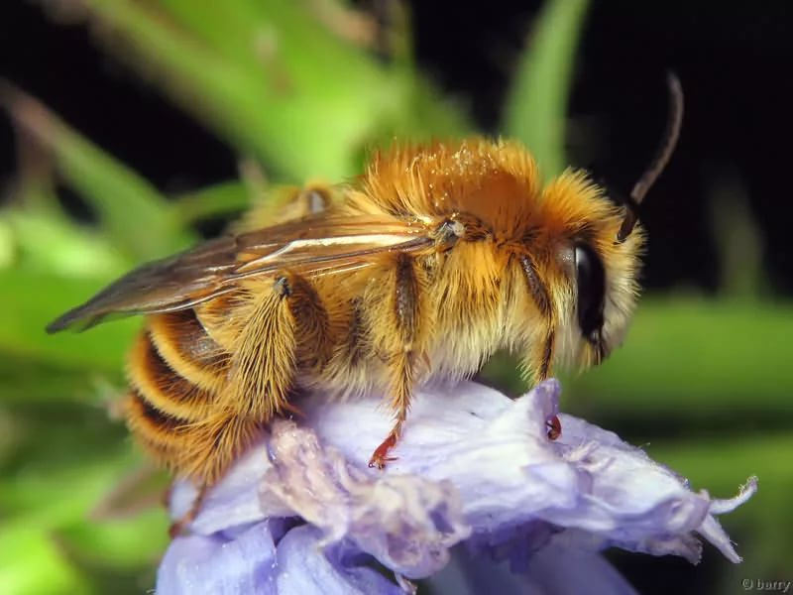
Шмель моховой
Горшеченский, Поныровский, Железногорский, Щигровский районы, окрестности г. Курска (оз. Линево).

Slide 8
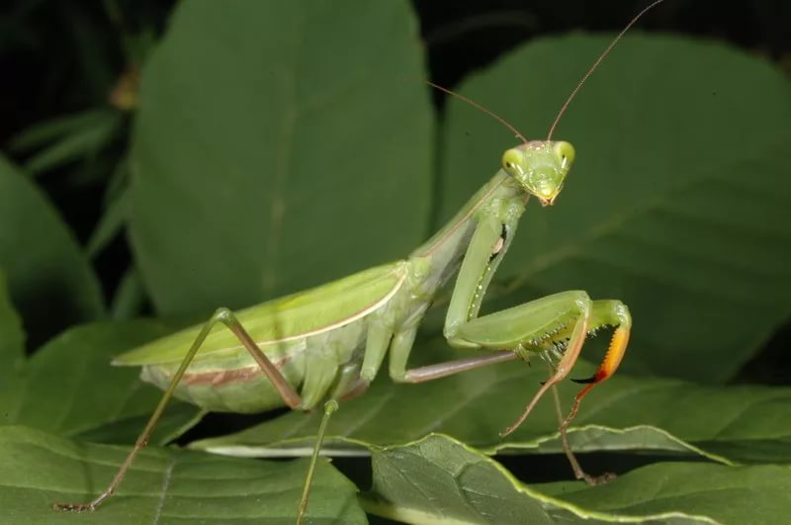
Богомол обыкновенный
Вид, находящийся на территории области под угрозой исчезновения.
Распространен в Курском, Медвенском и Обоянском районах.

Slide 9
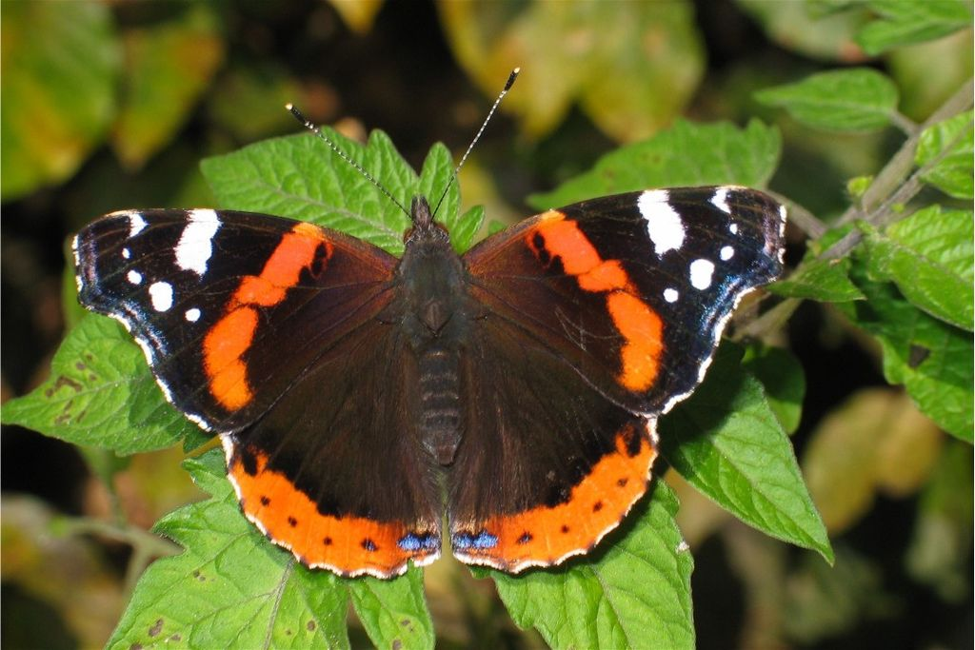
Бабочка Адмирал
Окраска пёстрая. Обитает на лесных опушках, в садах, в парках. Гусеницы живут на листьях крапивы, чертополоха, культурным растениям не вредят. Численность бабочек сокращается.

Slide 10
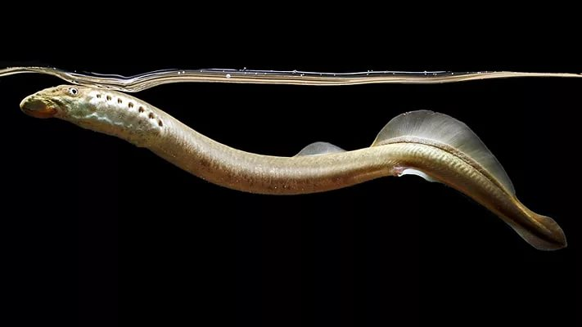
РЫБООБРАЗНЫЕ И РЫБЫ
Минога украинская
Редкий малоизученный вид. Встречается в реке Псёл (Беловский район) и протоке Кривец реки Тускари в черте г. Курска.

Slide 11
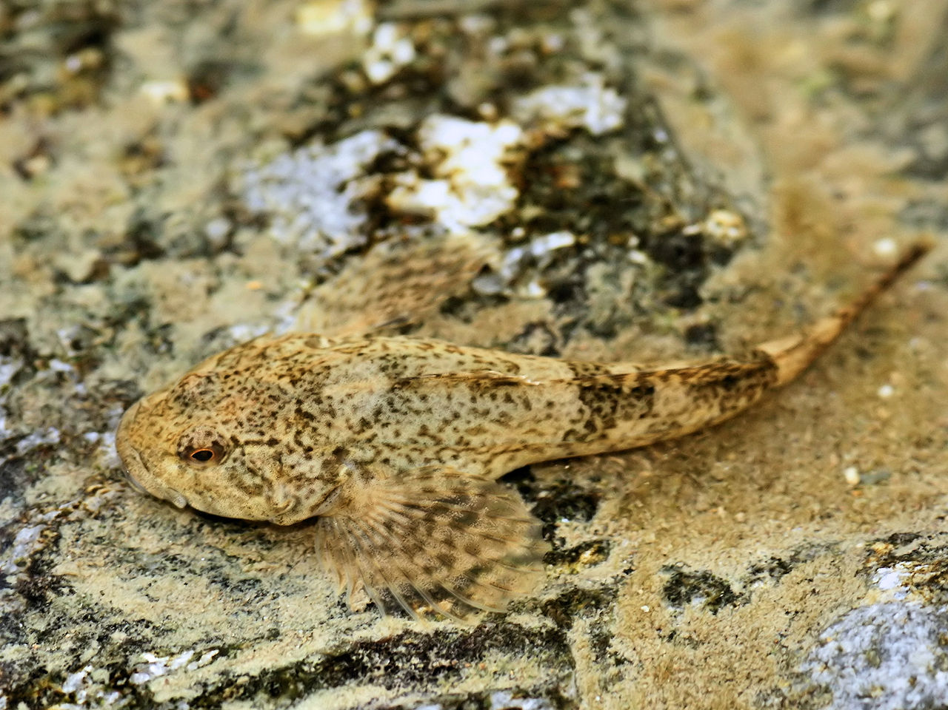
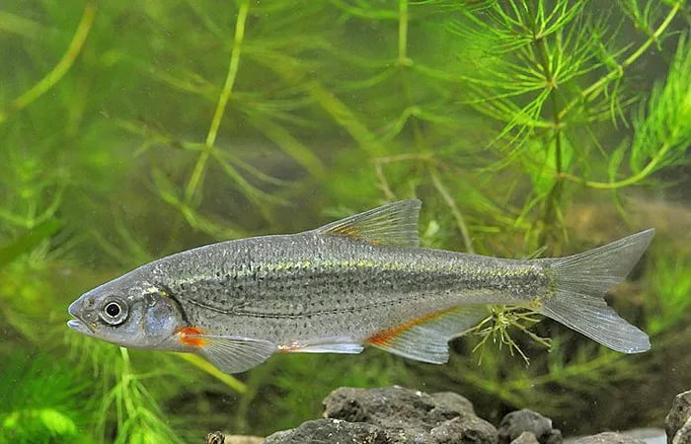
Быстрянка
Подкаменщик обыкновенный

Slide 12
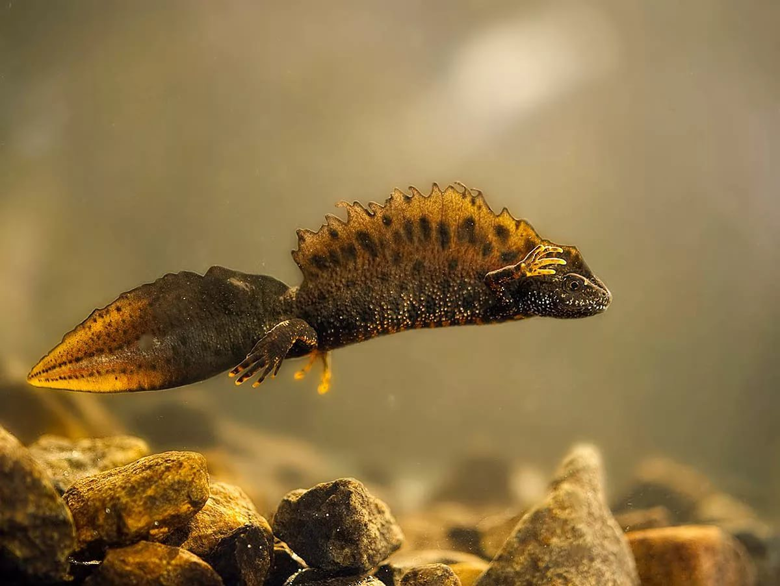
ЗЕМНОВОДНЫЕ
Тритон гребенчатый

Slide 13
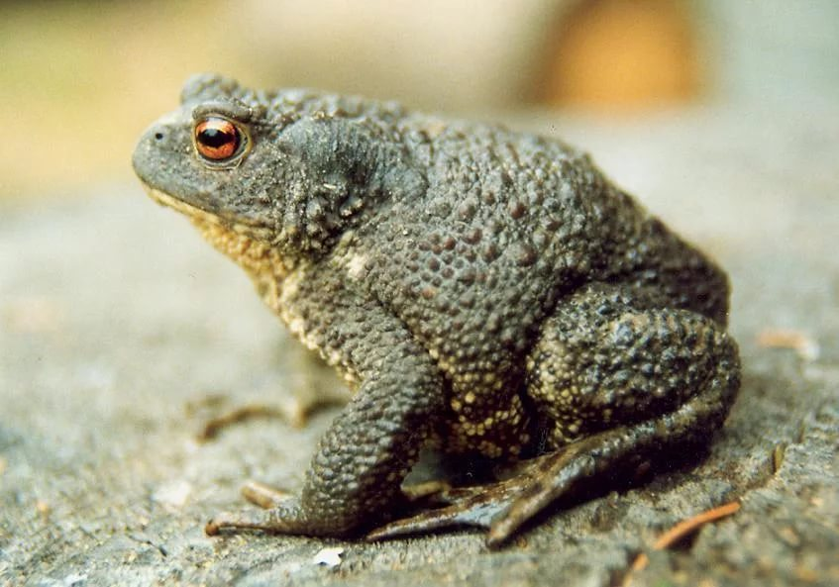
Вид с относительно невысокой численностью. Распространение: в западных и южных районах области. Отмечена в окрестностях городов: Дмитриев-Льговский и Льгов;
в с. Михайловка Железногорского района, в Ивановской лесной даче (Рыльский район); в Глушковском, Суджанском и Обоянском районах, в окрестностях д. Амонь Хомутовского района и с. Ястребовка Мантуровского района.
Жаба серая

Slide 14
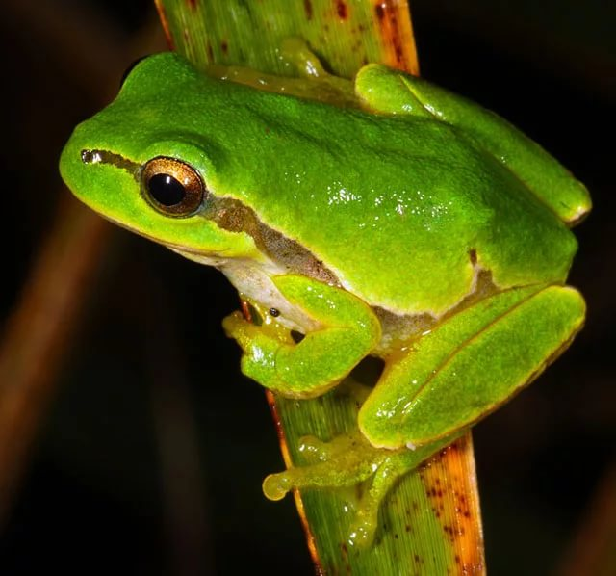
Крайне редкий, по всей видимости, исчезнувший вид.
В 20-е годы была распространена в западной половине области: в окрестностях городов Дмитриев-Льговский, Рыльск, Курск, в с. Михайловка Железногорского района, в Ивановской лесной даче (Рыльский район). В 1940 г. отмечалась у с. Быховка Дмитриевского района. К концу 60-х годов исчезла в большинстве названных мест, сохранившись в незначительном числе лишь в пойме р. Свапы (Железногорский район). Поиски вида в этом месте, проводившиеся в 1995-1997 гг., не дали положительных результатов.
Квакша обыкновенная

Slide 15
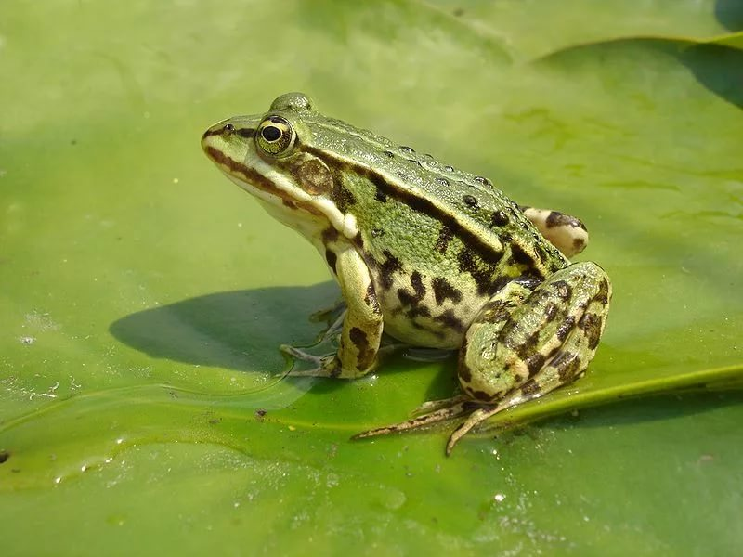
Малоизученный в области вид. В Курской области отмечена в окрестностях сёл Жидеевка Железногорского района, Банищи Льговского района, Марково Глушковского района.
Лягушка съедобная

Slide 16
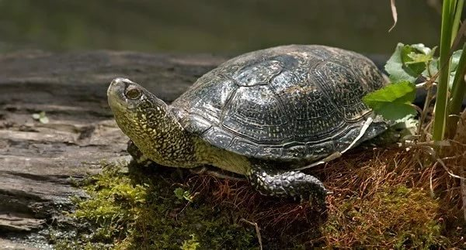
ПРЕСМЫКАЮЩИЕСЯ
Черепаха болотная
Исчезающий вид. В Курской области населяет юго-западные районы: Беловский, Глушковский, Суджанский. Встречается только в низовье реки Псёл.

Slide 17
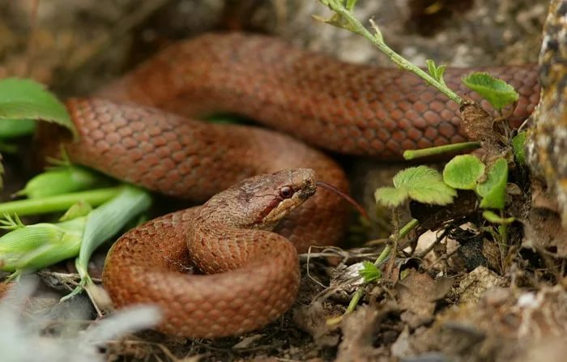
Медянка
Крайне редкий, возможно, уже исчезнувший вид. За последние годы единственная достоверная встреча: отлов одного экземпляра в Рыльской районе в 1996 году. В тридцатых годах медянка считалась редким видом, приуроченным к пойменным местообитаниям в западных районах Курской области. В начале 70-х годов медянки встречались по сырым лощинкам в окрестностях Мининской дубравы в Железногорском районе, но с началом выкоса исчезли.

Slide 18
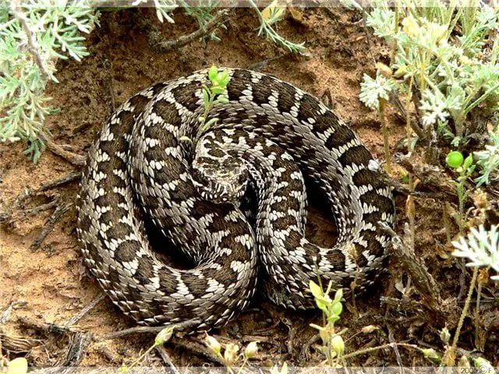
Гадюка степная
Вид сокращающийся в численности. Встречается на четырех участках ЦЧЗ и в окрестностях пос. Искра Курского района. В Курской области находится на северной границе ареала.

Slide 19
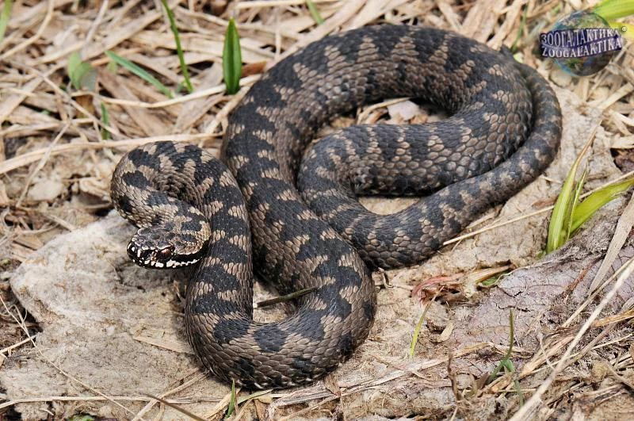
Гадюка обыкновенная
Исчезающий вид. Встречается на северо-западе Курской области: в Железногорском, Дмитриевском и Фатежском районах. В настоящее время во многих бывших местообитаниях исчезла или значительно сократилась в численности.

Slide 20
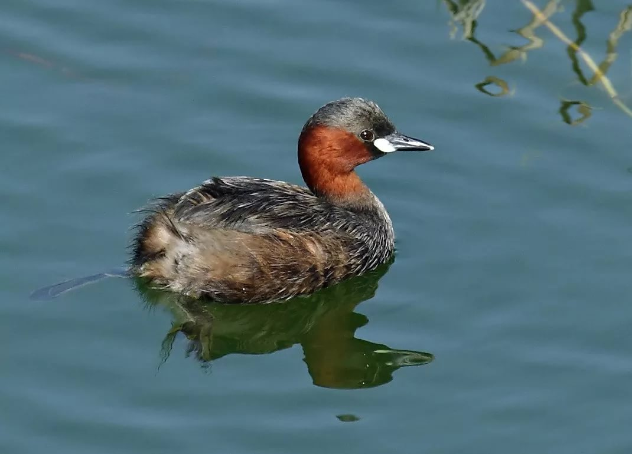
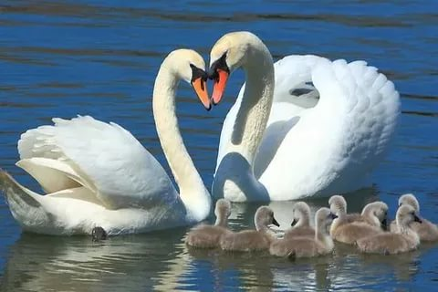
ПТИЦЫ
Поганка малая
Редкий пролётный и, возможно, гнездящийся вид. В Курской области встречается преимущественно в поймах рек Сейма, Свапы и Псла.
Лебедь-шипун

Slide 21
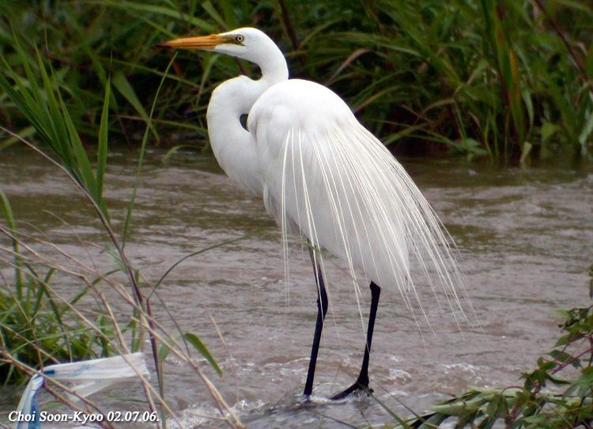
Цапля большая белая
Обычный залётный и малочисленный гнездящийся вид, имеющий тенденцию к увеличению численности. В Курской области встречается преимущественно в бассейнах р. Сейма, Свапы, Псла и Оскола в южных и юго-западных районах. Отмечена в Беловском, Глушковском, Кореневском, Курском, Льговском, Мантуровском, Обоянском (охранная зона между ПП и З ЦЧЗ), Рыльском и Солнцевском районах. Встречи особей этого вида, как правило, приурочены к местам расположения колоний серой цапли, где возможно их совместное гнездование.

Slide 22
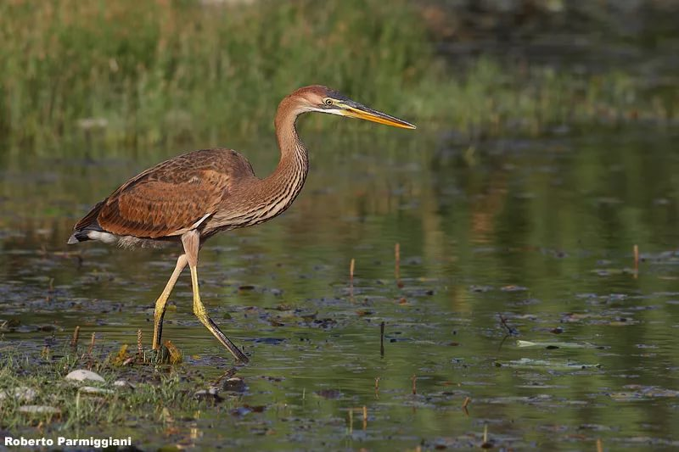
Цапля рыжая
Редкий залётный вид, имеющий тенденцию к увеличению численности. В Курской области наблюдаются нерегулярные залёты в поймы рек Сейма, Свапы, Псла и Оскола. Добыта в Мантуровском районе.

Slide 23
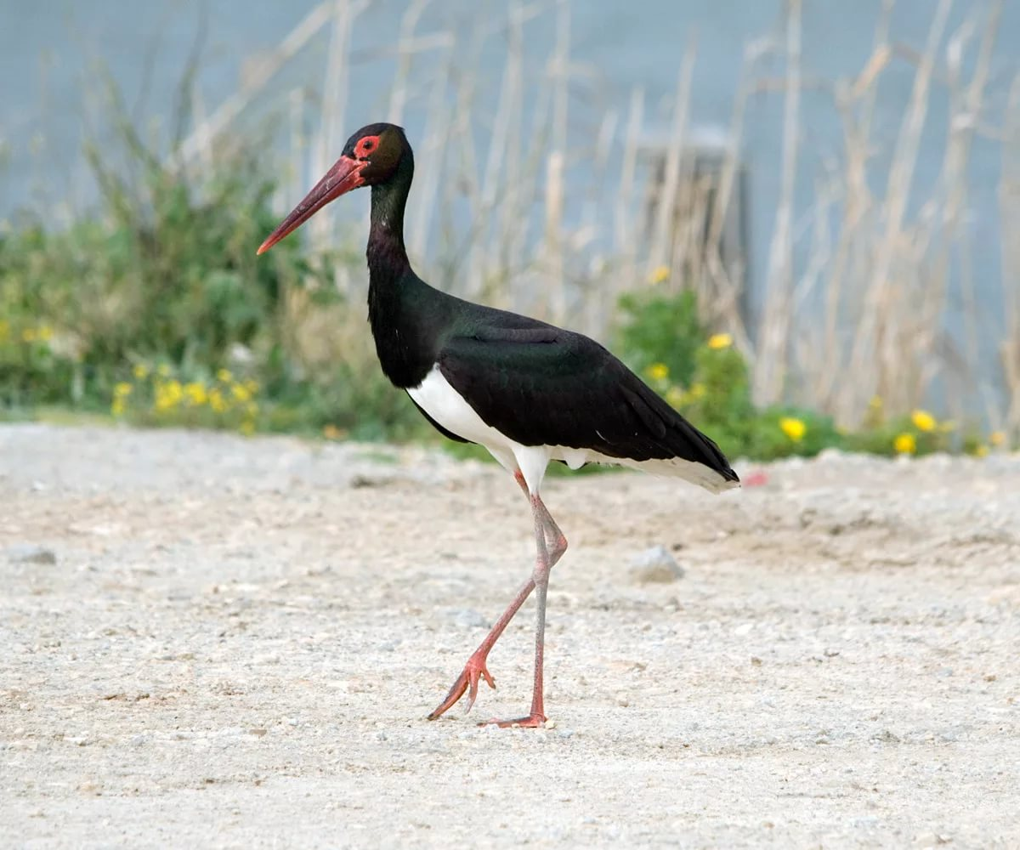
Аист чёрный
Крайне редкий малоизученный вид. В Курской области отмечался в Глушковском, Кореневском, Льговском, Рыльском и Хомутовском районах. Возможно гнездование в глухих массивах пойменных лесов, в частности, в Банищанском лесу на территории Льговского и Рыльского районов.

Slide 24
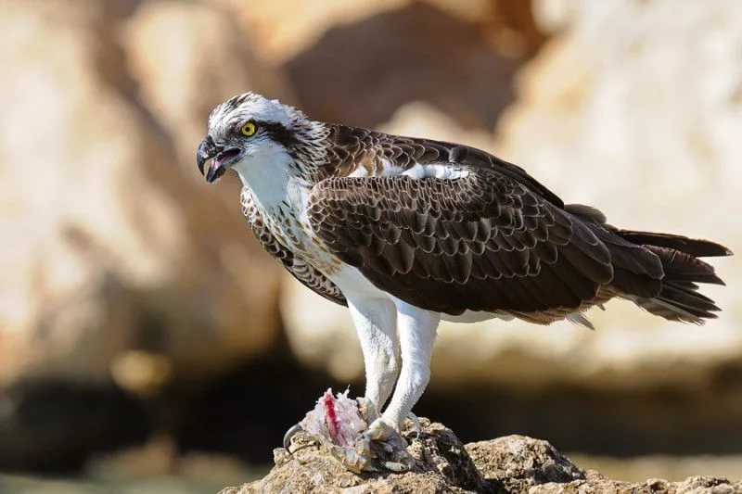
Скопа
Редкий пролётный, залётный и, возможно, гнездящийся вид. В Курской области в гнездовой период отмечается в бассейнах рек Сейма, Свапы, Псла и Оскола в Беловском, Горшеченском, Дмитриевском, Железногорском, Конышевском, Кореневском, Курском, Курчатовском, Льговском, Мантуровском, Медвенском, Октябрьском, Рыльском и Хомутовском районах.

Slide 25
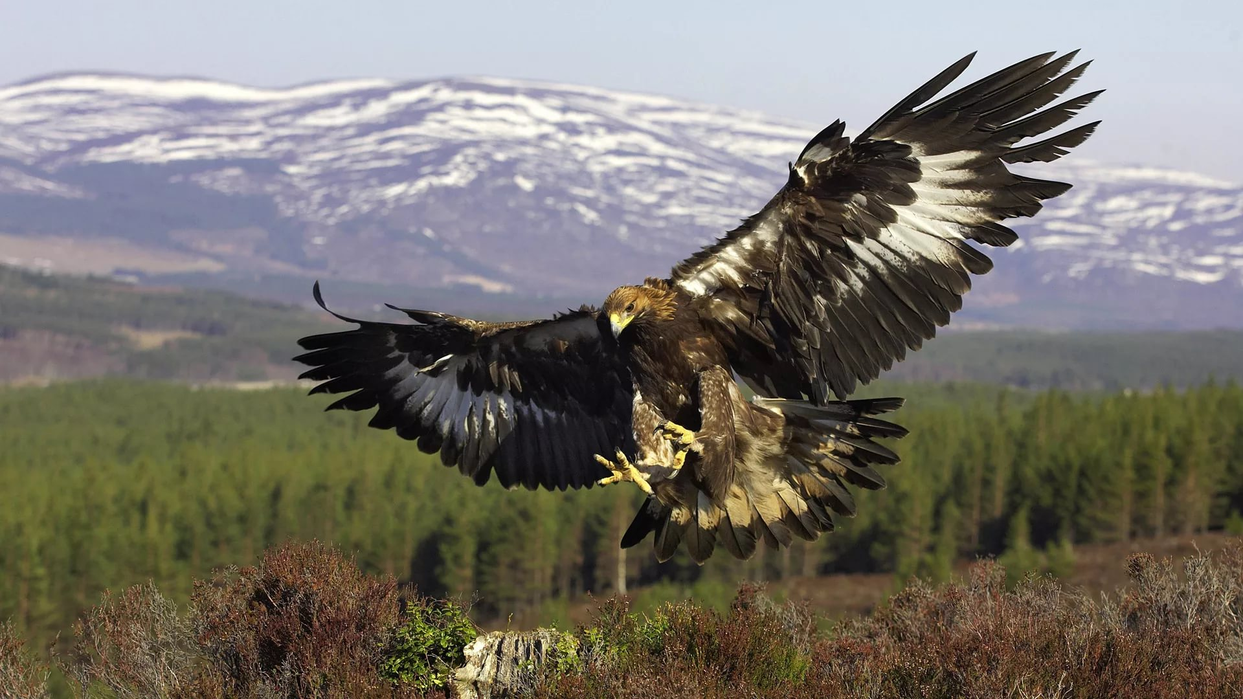
Беркут
Редкий пролётный и кочующий вид. На территории Курской области встречается во время кочёвок, преимущественно осенних. Отмечался Дмитриевском, Железногорском районах и в черте г. Курска, а также на участках ЦЧЗ.

Slide 26
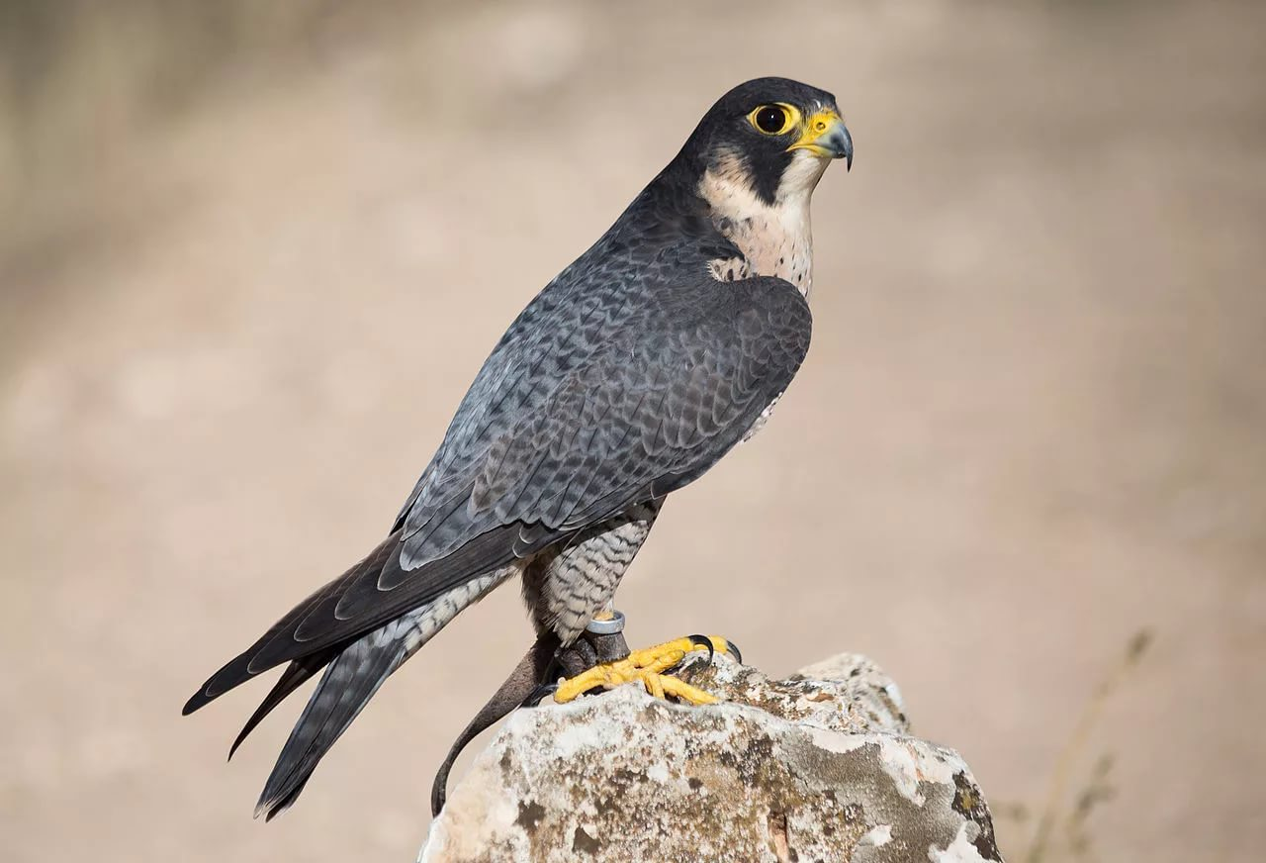
Сапсан
Крайне редкий пролётный, в прошлом оседлый и гнездящийся вид. На территории Курской области встречается во время кочёвок, в прошлом упоминался в качестве оседлого гнездящегося вида. Один раз отмечался на участке ББ ЦЧЗ в гнездовой период.

Slide 27
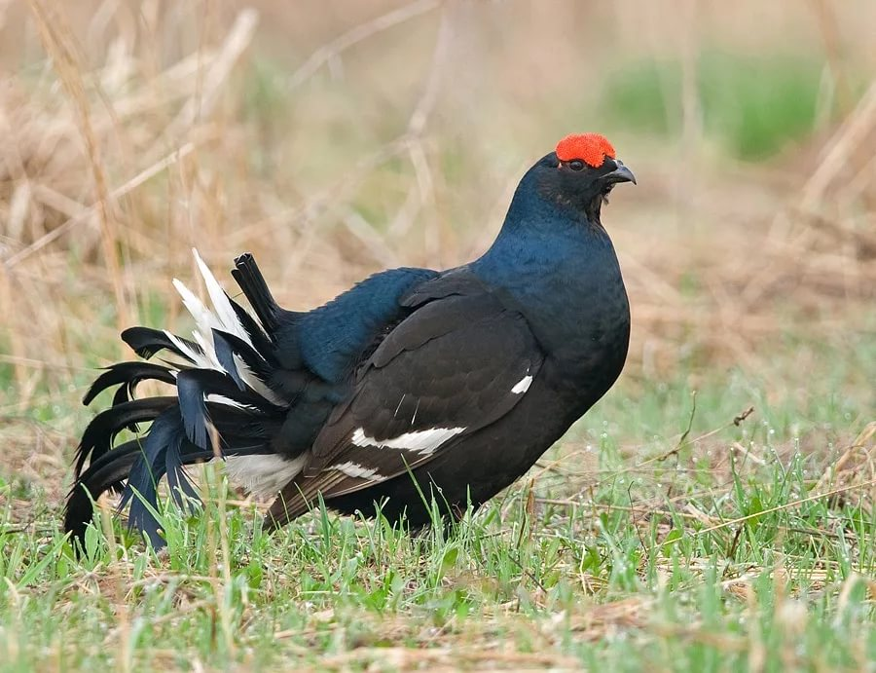
Тетерев
В настоящее время встречается на ограниченной территории в Дмитриевском районе, в основном по границе с Брянской областью. Возможны залёты в соседние Железногорский и Хомутовский районы.

Slide 28
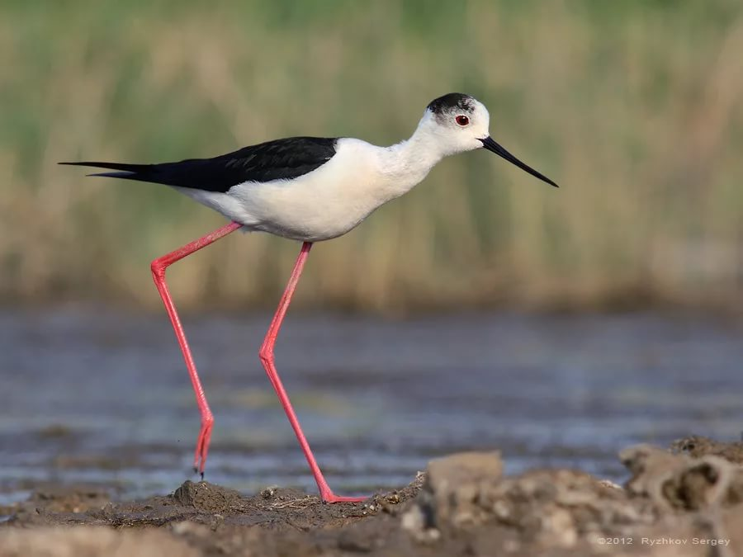
Ходулочник
Крайне редкий залётный вид. Гнездится южнее Курской области, но иногда залетает и в среднюю полосу России. Отмечен в пойме рек Сейма (Курчатовский район) и Псла (Беловский).

Slide 29
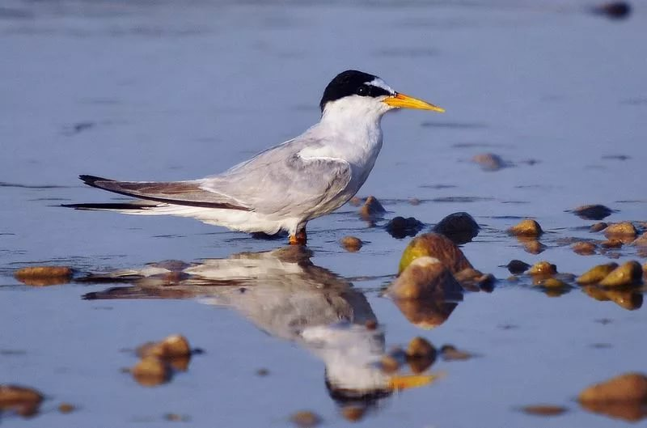
Крачка малая
В Курской области регулярно встречается и гнездится на водоемах в Курчатовском районе, в частности, на Курчатовском водохранилище. Отмечен залёт на пруды в черте г. Курска.

Slide 30
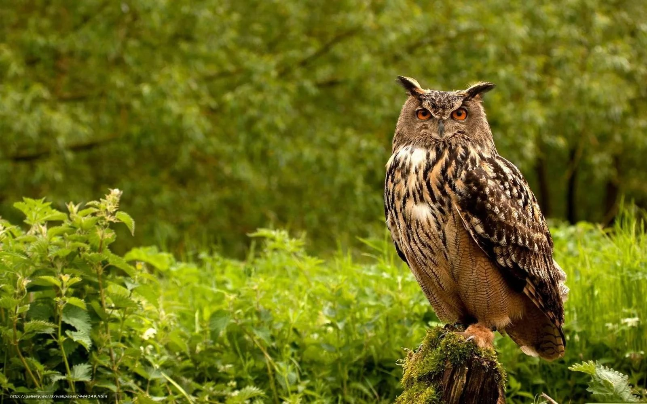
Филин

Slide 31
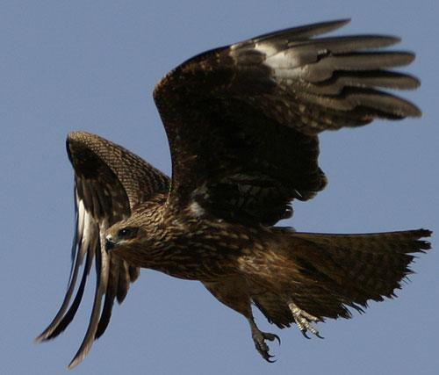
Имеет общую длину примерно 40—50 см, размах крыльев 140—155 см, длину крыла 41—51 см, весит 800—1100 г. Самки чёрного коршуна немного крупнее самцов. Чёрный коршун встречается как на равнинах, так и в лесном поясе гор. Чёрный коршун охотно кормится рыбой, птенцами, мелкими млекопитающими, земноводными, пресмыкающимися и насекомыми.
Коршун

Slide 32
Подорлик большой
Общая длина до 73 сантиметров, длина крыла – 49–55 см, весит до трех килограммов. Распространен в средней полосе европейской части России, южной Сибири, Приморье. В Курской области встречается во время сезонных миграций. Отмечался неоднократно в Льговском, Хомутовском, Солнцевском районах и в окрестностях Курска.

Slide 33
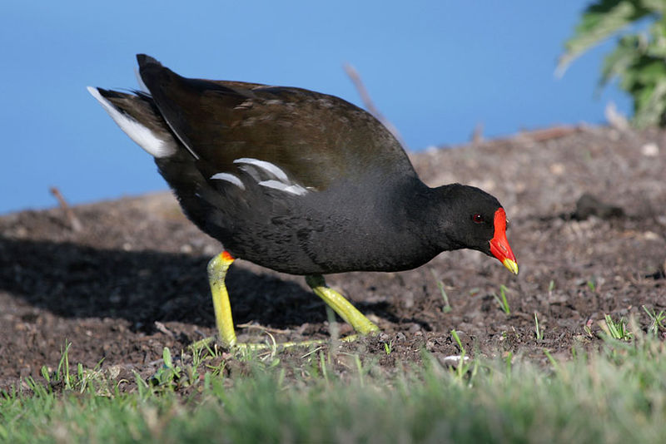
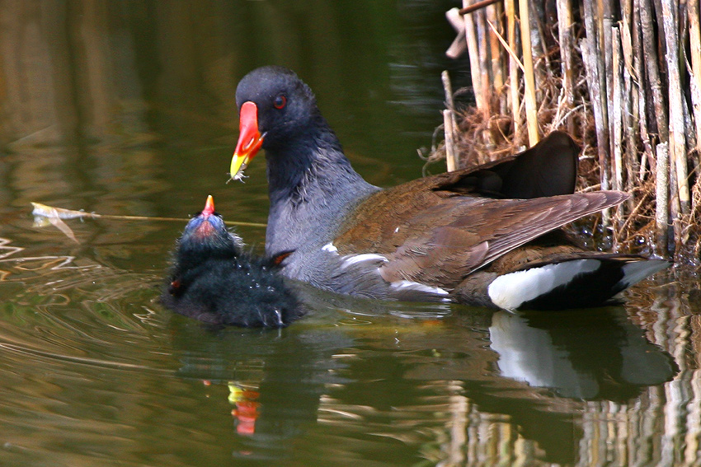
Водяная курочка
Некрупная, размером с чирка птица. Общая длина26-35см. На расстоянии окраска кажется чёрно-бурой.
Хорошо плавает. Ныряет же плохо, обычно только в случае опасности, и редко, добывая корм.
Обычно выбирает тихие речки и озёрца с обширными зарослями. Можно встретить в прибрежных зонах Курских водоёмов.

Slide 34
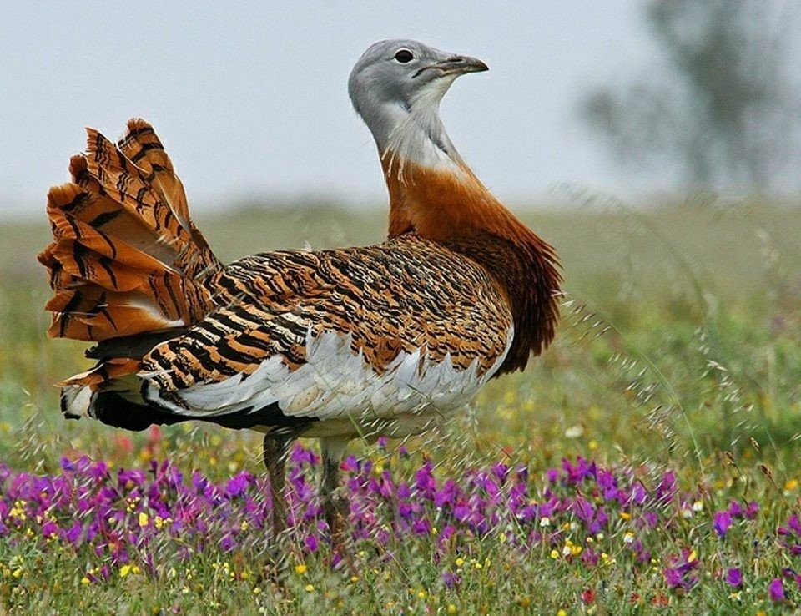
Дрофа

Slide 35
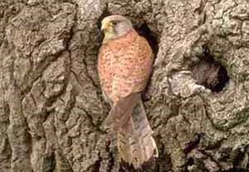
Пустельга

Slide 36
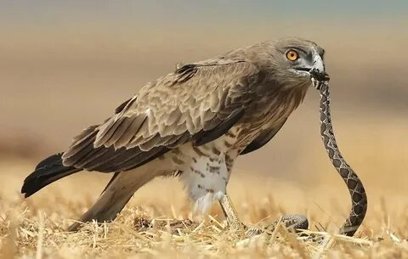
Змееяд

Slide 37
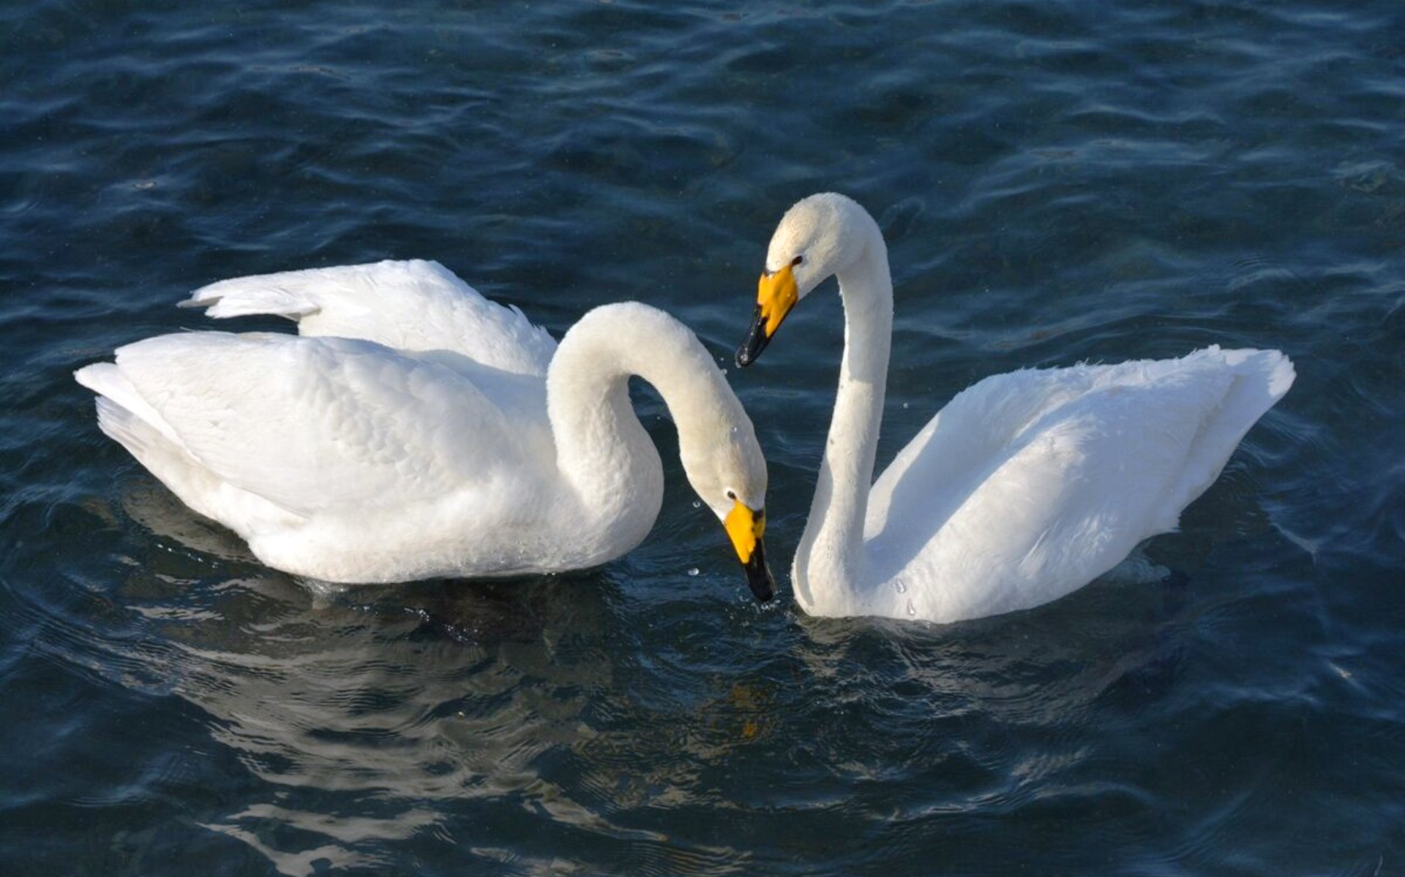
Лебедь-кликун

Slide 38
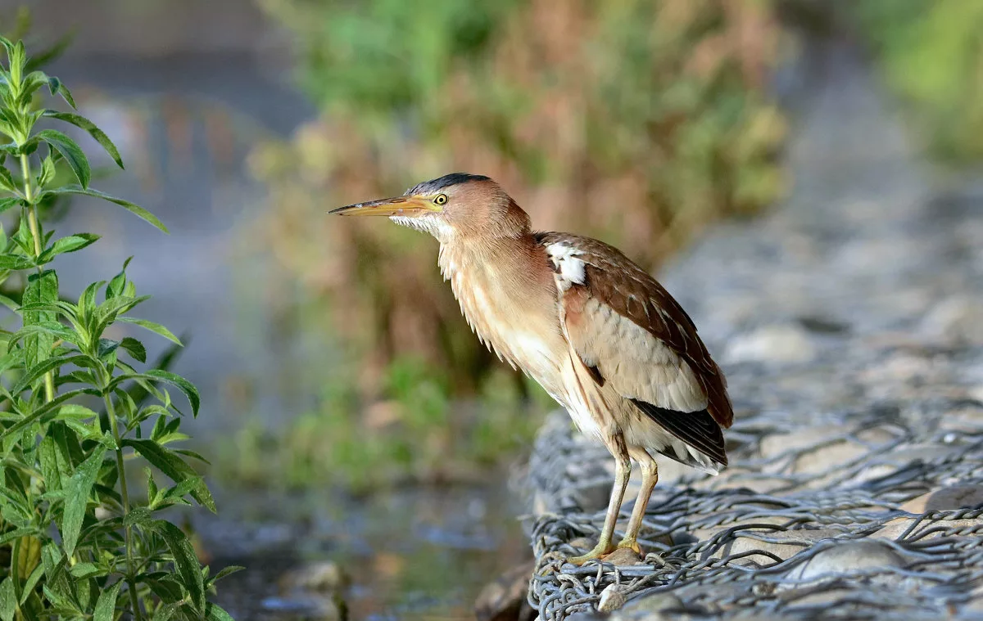
Выпь (волчок)

Slide 39
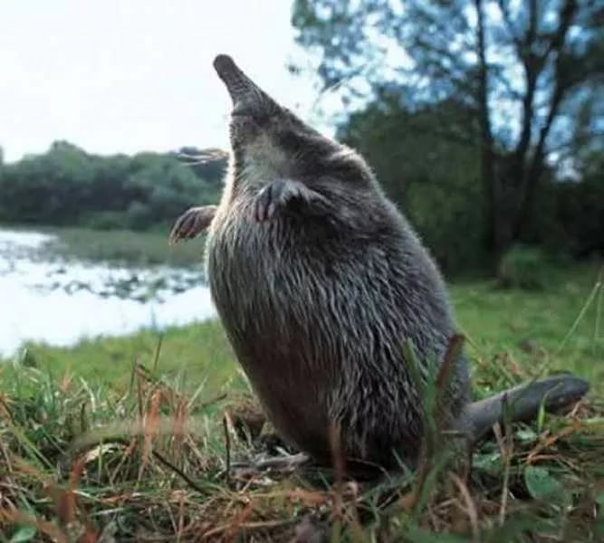
МЛЕКОПИТАЮЩИЕ
Выхухоль
Крайне редкий, исчезающий вид. В1956 г. партия зверьков была завезена из Хоперского заповедника, и вид был восстановлен в Курском заповеднике. В настоящее время существует несколько очагов обитания вида в поймах рек Сейм и Свапа. Один располагается на территории Железногорского, Дмитриевского и частично Фатежского районов, второй находится в Солнцевском районе, третий – в Глушковском и Кореневском районах, четвертый –
в Льговском и Рыльском районах.

Slide 40
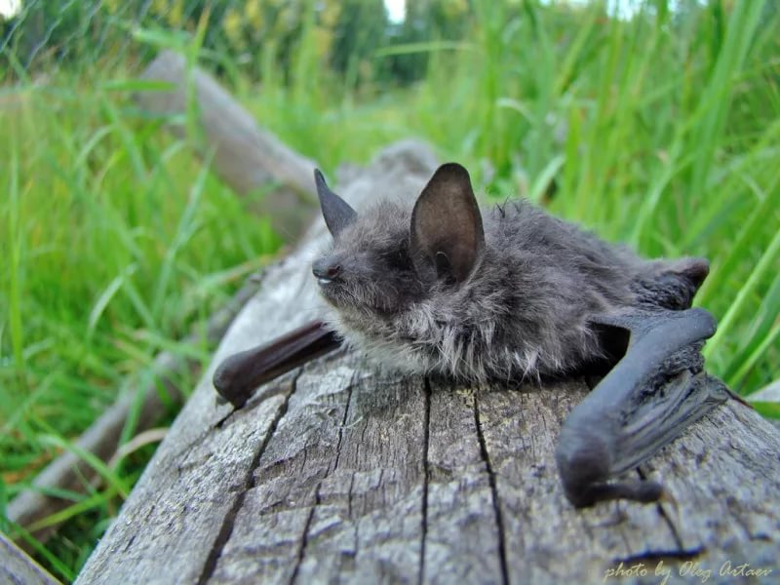
Ночница прудовая
Вид, о котором нет достаточной информации. На подавляющей территории Курской области точное распространение вида неизвестно, единственная документированная находка из меловой пещеры в окрестностях г. Дмитриев-Льговский.

Slide 41
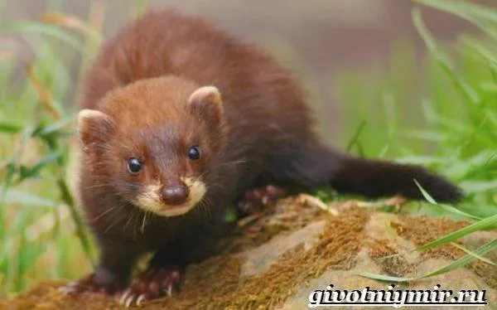
Норка европейская
Крайне редкий вид. В Курской области обитает по берегам рек и ручьев бассейна Сейма, Свапы и Псла.

Slide 42
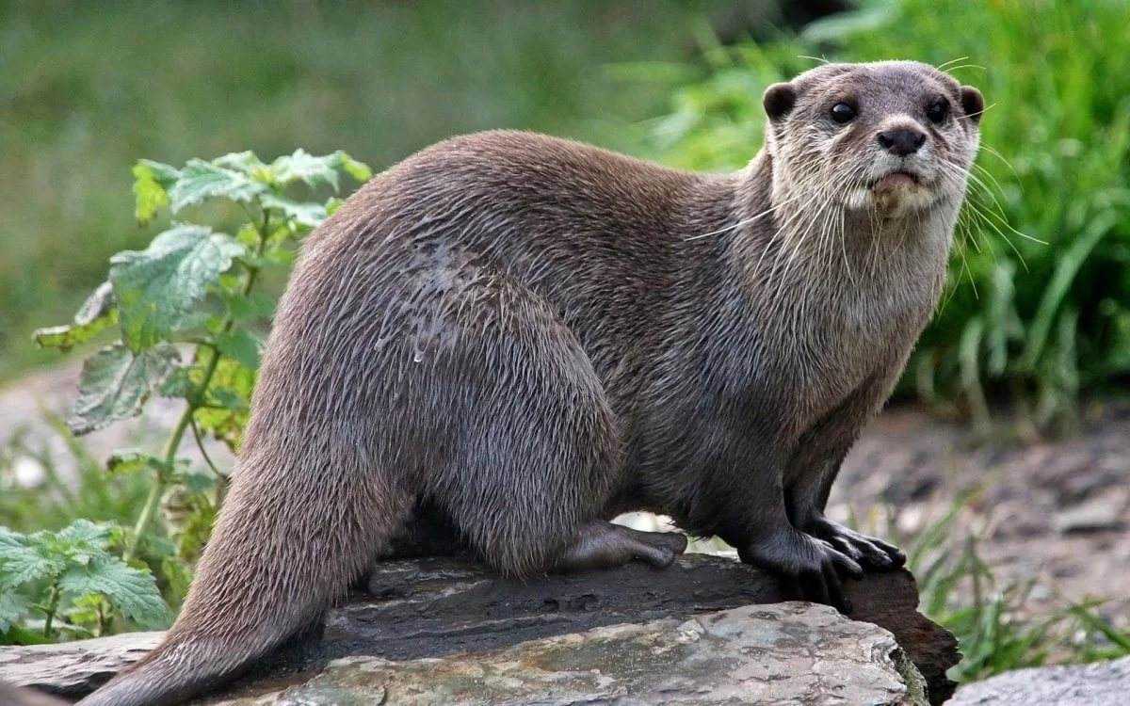
Выдра
Уязвимый вид, нуждающийся в постоянном контроле состояния популяции. В Курской области обитает по берегам рек и ручьёв бассейна Сейма, Свапы и Псла. В настоящее время численность вида снизилась на всем ареале.

Slide 43
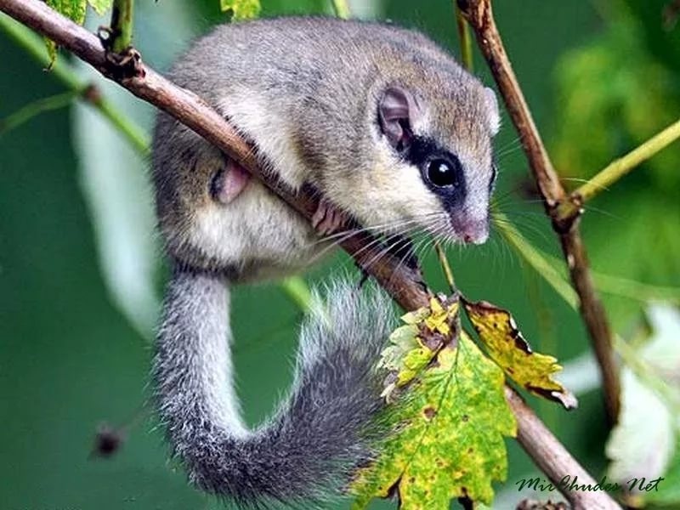
Вид с невысокой численностью, достаточной информации о котором нет. В Курской области известны только три местонахождения: Банищанская лесная дача (Льговский район), окрестности хут. Пасечного и д. Зорино (Обоянский район), а также и некоторые лесные массивы Суджанского района.
Соня лесная

Slide 44
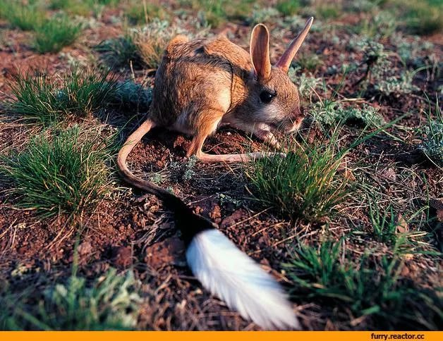
Тушканчик большой
Редкий вид, с очень низкой популяционной плотностью. В Курской области распространён на северной границе ареала. В настоящее время встречается практически на всей территории области, но наиболее часто отмечается в южных и юго-восточных районах.

Slide 45
Пеструшка степная

Slide 46
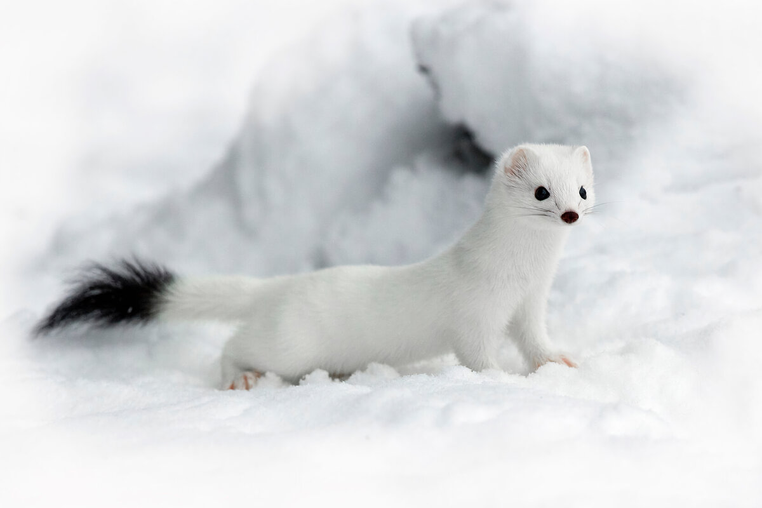
Горностай

Slide 47
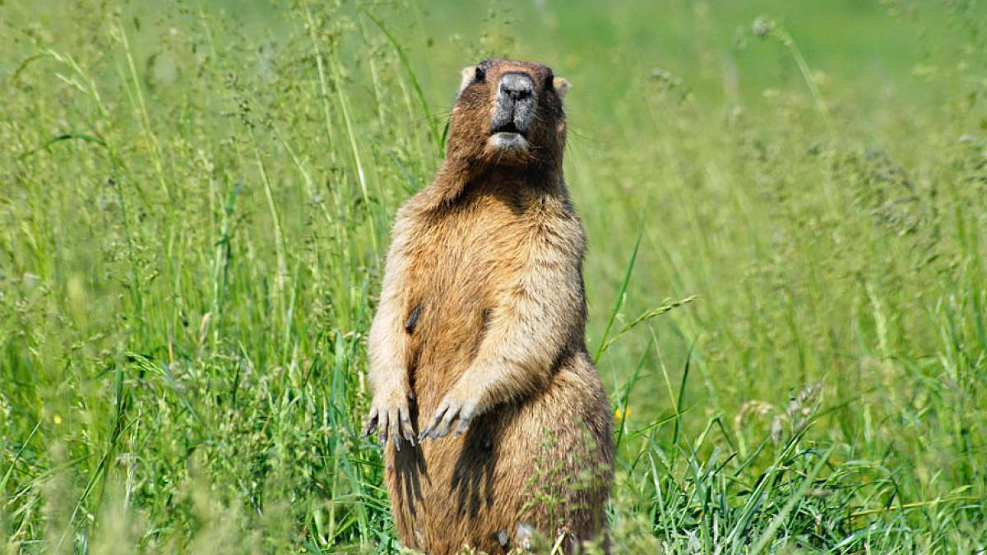
Сурок степной
Другое название – байбак. Длина тела достигает 60 сантиметров, хвоста – 15 см. Весит до 10 килограммов. В Курской области его можно встретить в Солнцевском, Беловском, Горшеченском и Обоянском районах. Численность в 1996–1997 годах составляла порядка 20 особей. В прошлом сурки были важными промысловыми животными, их добывали ради меха, мяса и жира. Истребление привело к тому, что зверьки стали очень редки или исчезли в большинстве мест обитания в России. Степной сурок нуждается в охране, охота на него запрещена.

Slide 48
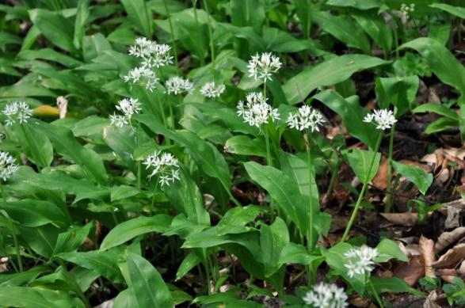
РАСТЕНИЯ
Борец шерстистоустый
Лук медвежий (черемша)

Slide 49
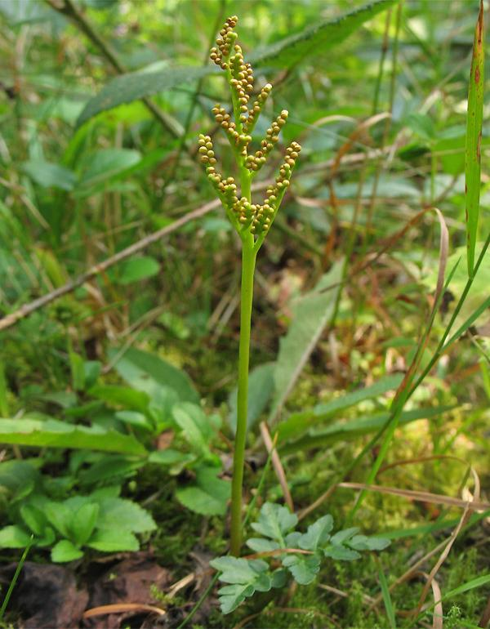
Берёза приземистая
Гроздовник многораздельный

Slide 50
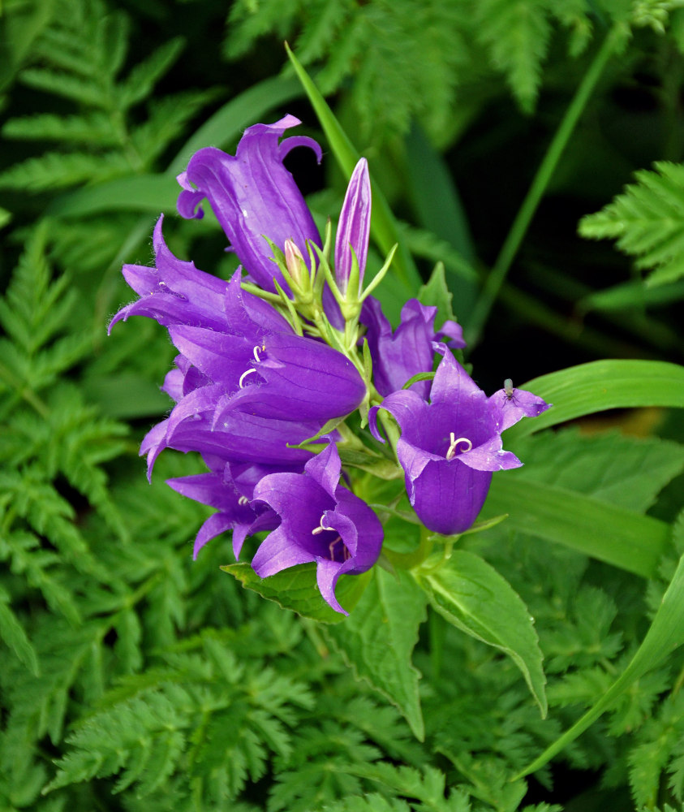
Колокольчик широколистный
Василёк русский

Slide 51
Золототысячник красивый
Хохлатка Маршалла

Slide 52
Венерин башмачок
настоящий
Рябчик русский

Slide 53
Солонечник узколистный
Лён жёлтый

Slide 54
Шпажник тонкий (Гладиолус тонкий)
Солнцецвет седой

Slide 55
Ковыль опушённолистный
Черника обыкновенная (черника миртолистная)

Slide 56
Брусника обыкновенная

Slide 57
Коровяк фиолетовый
Валериана русская

Slide 58
Касатик боровой
(Ирис боровой)
Плаун булавовидный (Плаун обыкновенный)

Slide 59
Пион тонколистный
Кубышка жёлтая

Slide 60
Кувшинка белая
Страусник обыкновенный

Slide 61
Плаун булавовидный
Прострел, сон-трава

Slide 62
Ветреница лесная
Лилия кудреватая
(Царские кудри)

Slide 63
Наперстянка
крупноцветковая
Кошачья лапка

Slide 64
Ятрышник шлемоносный
Белокрыльник болотный

Slide 65
Дремлик
морозниковый
Любка двулистная
(ночная фиалка)

Slide 66
Белозор болотный
Любка зеленоцветковая

